Slide 1

Тема уроку:
Українське бароко

Slide 2
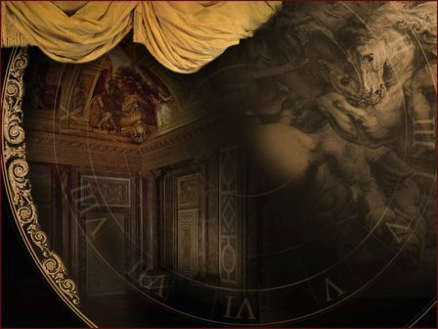
Європейській стиль бароко впроваджувався в Україні досить своєрідно

Slide 3

Бароко
В перекладі з італійської означає
“ чудернацький ”
В архітектурі України стиль бароко поширюється з другої половини ХVІІ ст. і досягає свого розквіту у ХVІІІ ст.,
набувши яскраво виражених національних рис

Slide 4
За стильовими особливостями українське зодчество того періоду можна поділити на дві
архітектурні школи:
західну
(Львівщина, Рівненщина. Тернопільщина, Івано-Франківщина);
східну
(Київщина, Чернігівщина, Полтавщина та Слобожанщина)

Slide 5
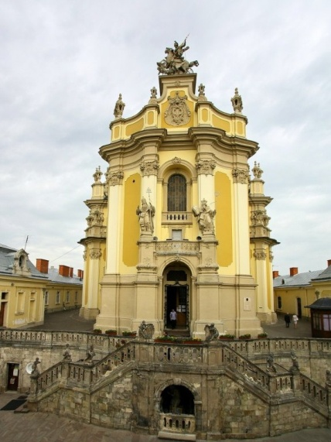
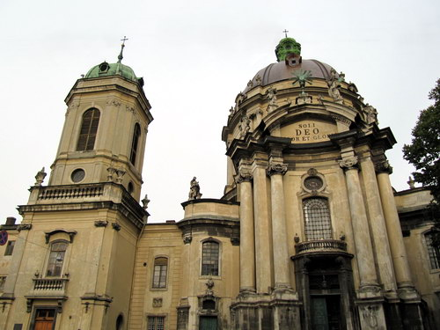
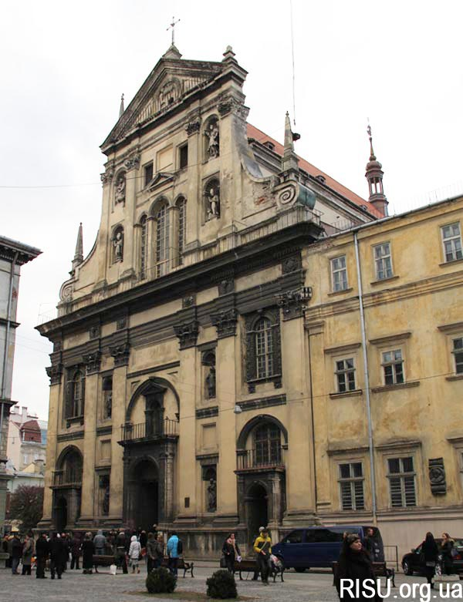
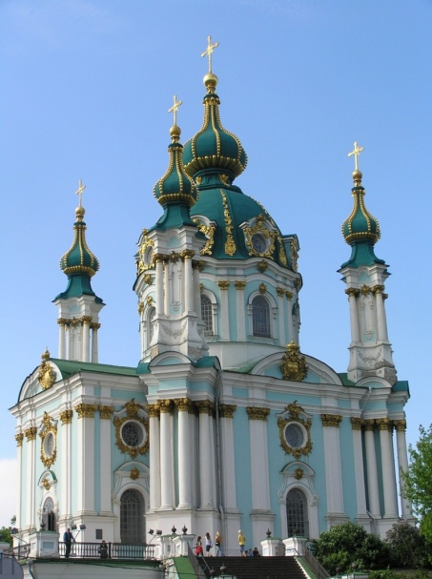
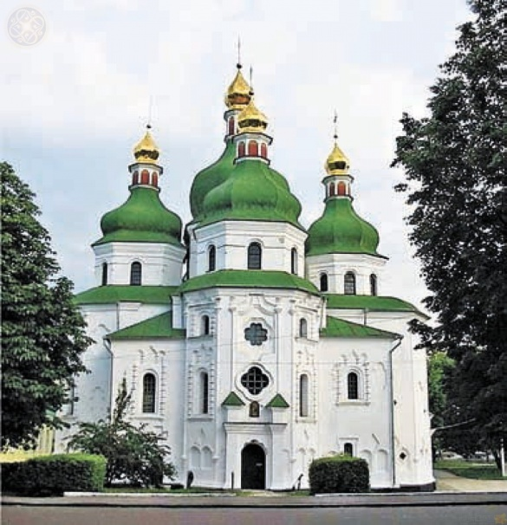
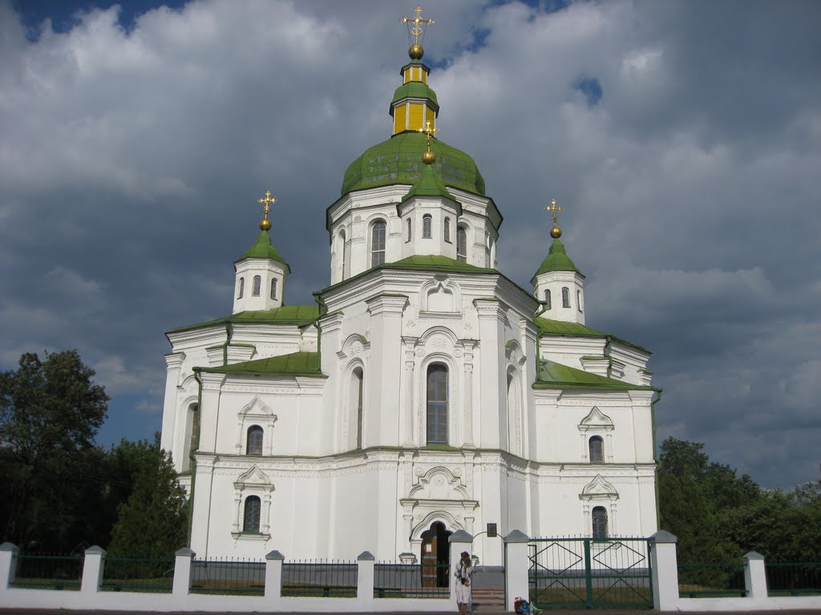
Визначте які архітектурні пам'ятки належать до східної, а які до західної школи ?

Slide 6
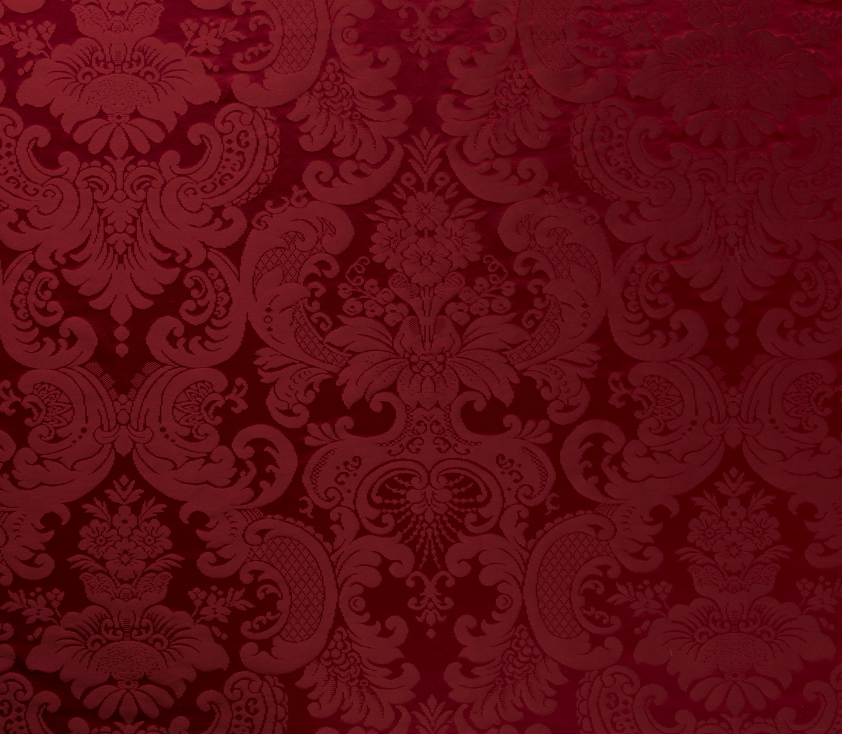
На західноукраїнських землях, де був відчутним вплив католицької Польщі, він майже не відрізнявся від латинського першоджерела. Водночас у центральних і східних регіонах під впливом місцевих традицій набув національних самобутніх рис і називався
козацьке бароко

Slide 7
Західна школа
була зорієнтована на застосування художніх прийомів західноєвропейського мистецтва. Для західноукраїнської архітектури того часу характерними елементами є стіни, багато прикрашені різьбленими карнизами, пілястрами, вишуканою ліпниною та скульптурними фігурами.
Головний вхід зазвичай прикрашався фронтоном і колонами по боках

Slide 8
Першою спорудою в стилі бароко на території Правобережної України є Львівський єзуїтський костел
Петра і Павла
(арх. Дж. Бріано),
зведений за зразком
Римської церкви
Іль Джезу

Slide 9
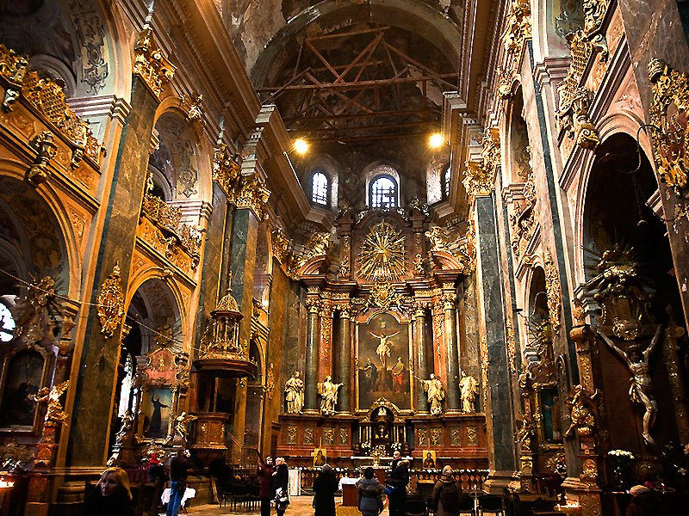

Slide 10
Серед кращих зразків західного українського бароко
варто насамперед згадати
Домініканський костел
у Львові
арх. Я. де Вітт, К. Фесинджер

Slide 11
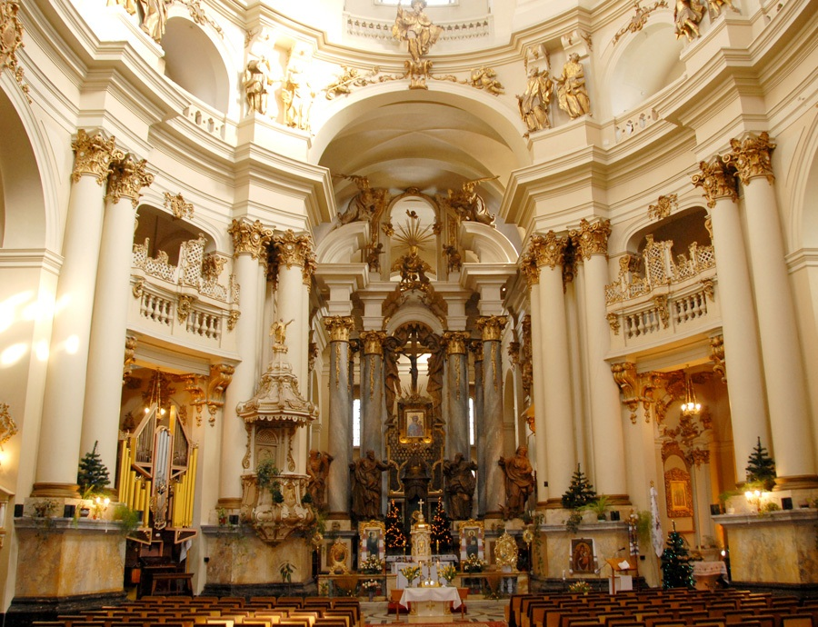

Slide 12
На теренах України в західноєвропейських традиціях споруджено Андріївську церкву і Маріїнський палац у Києві (архітектор В.Растреллі)

Slide 13
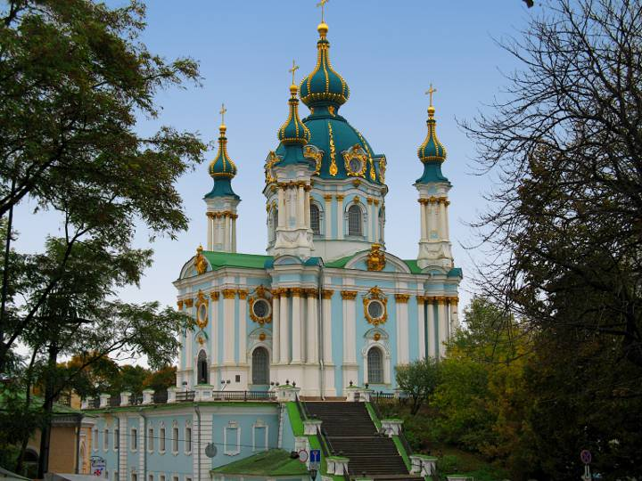
Андріївська церква

Slide 14
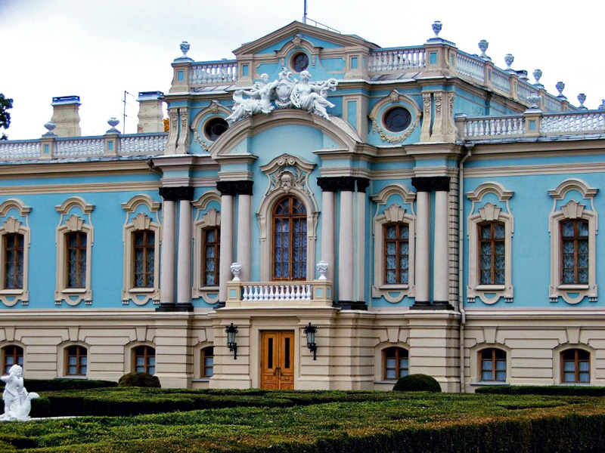
Маріїнський палац

Slide 15
У кам'яних спорудах Правобережжя переважало
“ загальноєвропейське “ бароко. Однак і тут найвидатніші пам'ятки не позбавлені національної своєрідності, як, наприклад,
собор Святого Юра у Львові, Успенський собор
Почаївської Лаври

Slide 16
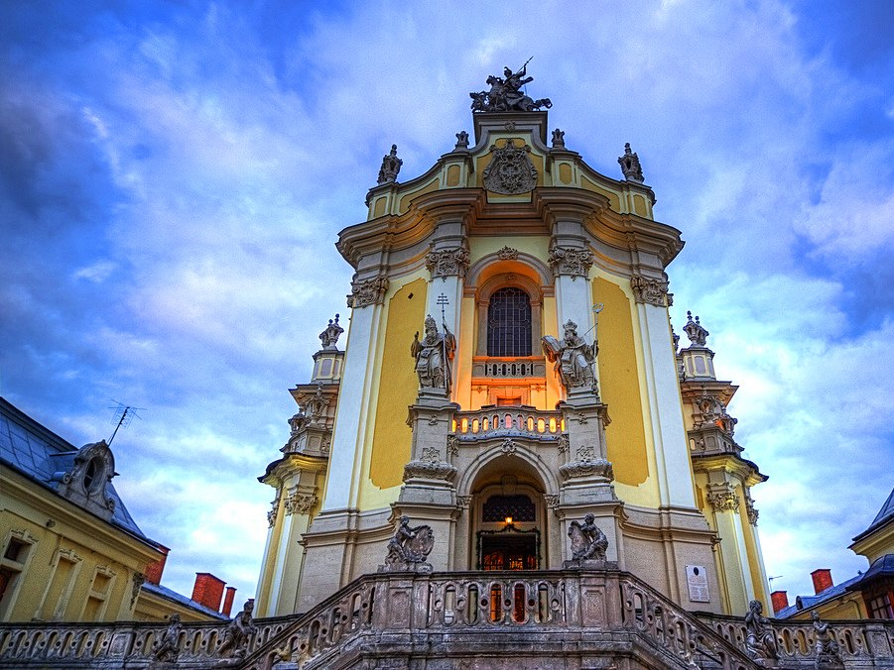
Собор Святого Юра
у Львові

Slide 17
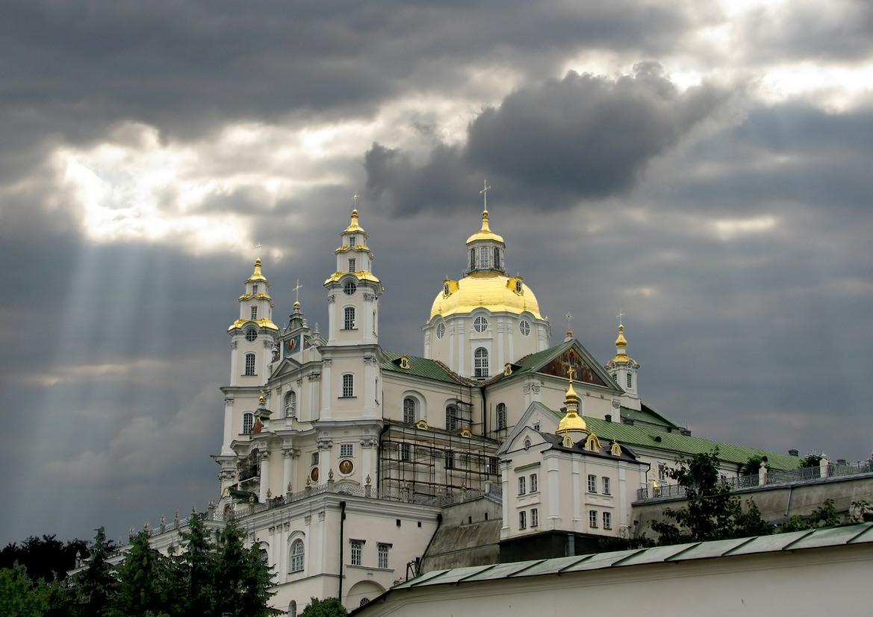
До барокових пам'яток західноукраїнської архітектурної школи належить
Успенський собор Почаївської лаври.
Але собор дещо відрізняється від попередніх зразків. Головний фасад храму виконаний у традиціях католицького зодчества, а загальна композиція дуже
подібна до архітектурних пам'яток
козацького бароко

Slide 18
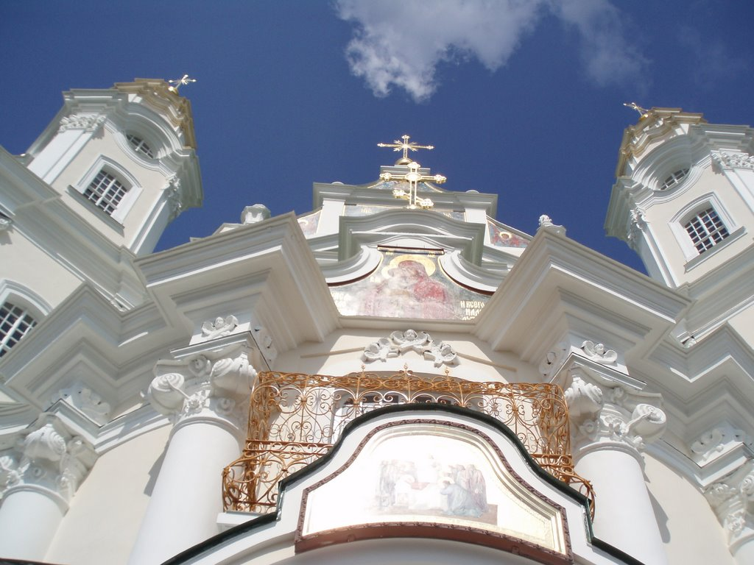

Slide 19
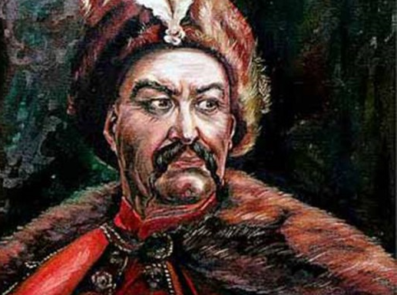
Найбільше споруд у стилі козацького бароко збудовано за правління гетьмана
Івана Мазепи, десяток храмів споруджено його коштом

Slide 20
Видатними пам'ятками козацького бароко є

Slide 21
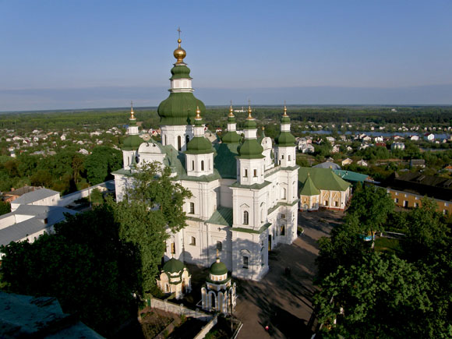
Троїцька церква Густинського монастиря

Slide 22
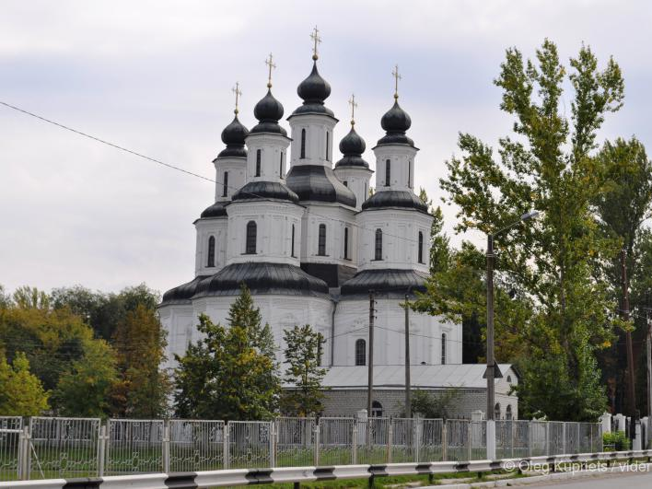
Спасо-Преображенський
собор в Ізюмі

Slide 23
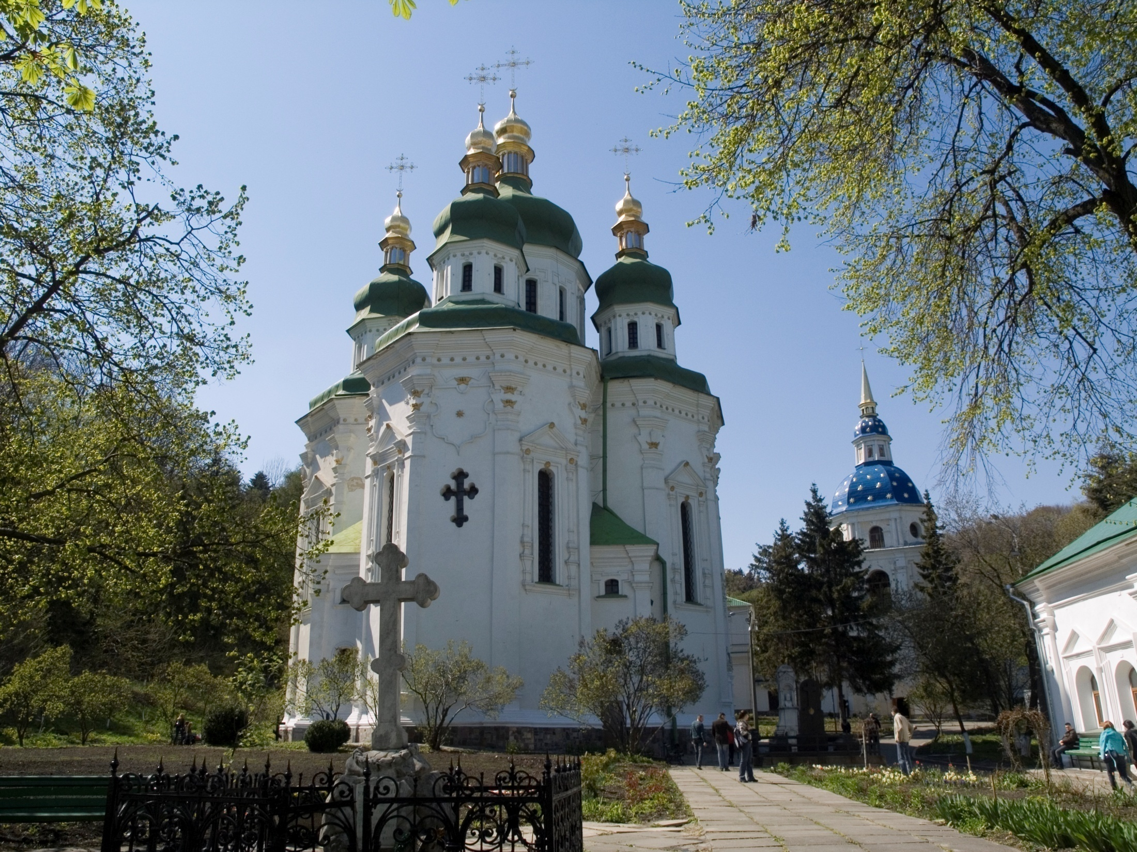
Георгіївська церква Видубицького
монастиря в Києві

Slide 24
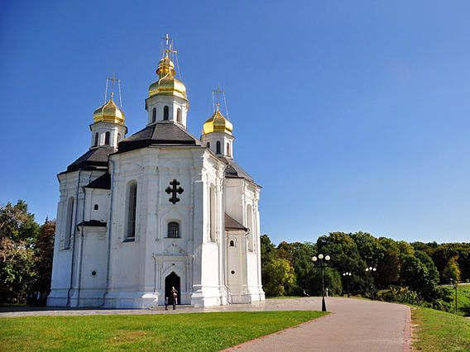
Церква Св. Катерини в Чернігові

Slide 25
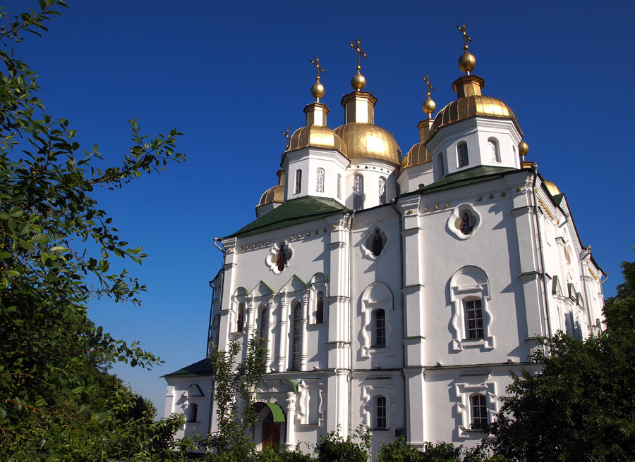
Хрестовоздвиженський собор у Полтаві

Slide 26
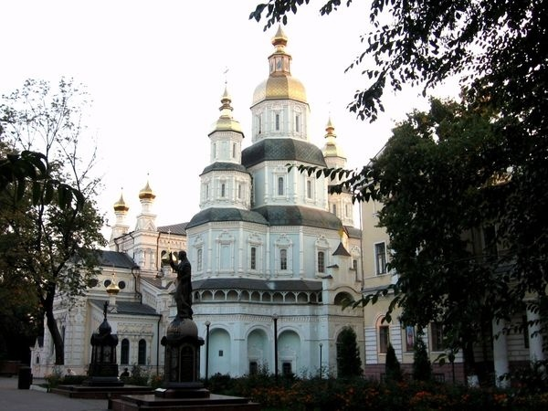
Покровський собор
у Харкові

Slide 27
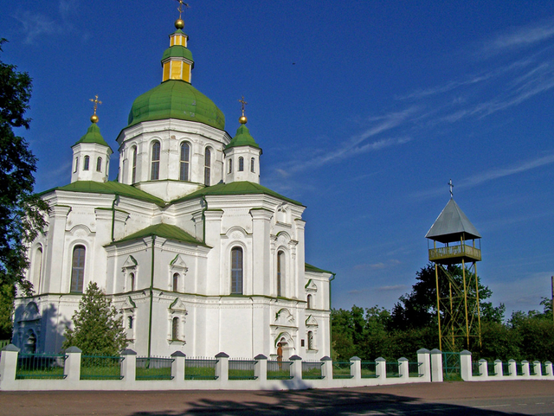
Спасо-Преображенська церква
у Великих Сорочинцях

Slide 28
Муровані храми відтворювали в цеглі традиції народного дерев'яного будівництва. Вони позбавлені надмірної декоративності західноєвропейського бароко,
у всьому панує міра і смак

Slide 29
Риси бароко яскраво виявилися у пластичному мистецтві, яке набуло найбільшого розвитку на західноукраїнських землях.
Скульптурам і рельєфам притаманні декоративно-театральні композиції, а також ефекти освітлення

Slide 30
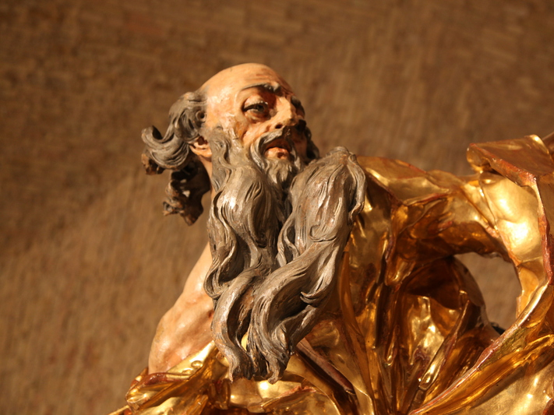
До найвидатніших митців барокової доби належить Іоан Георгій
Пінзель,
автор скульптур
львівського собору
Св. Юра,
ратуші в Бучачі

Slide 31
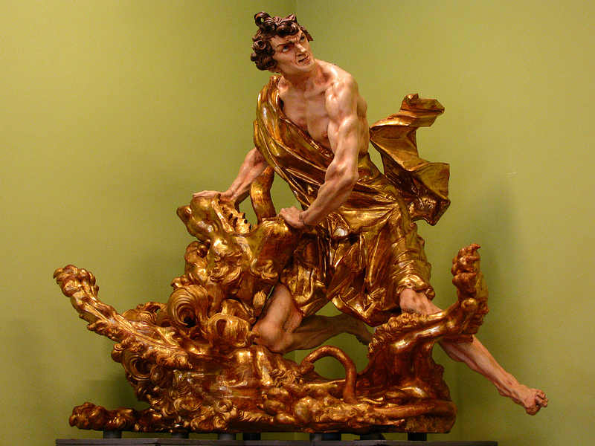
Пінзель

Slide 32
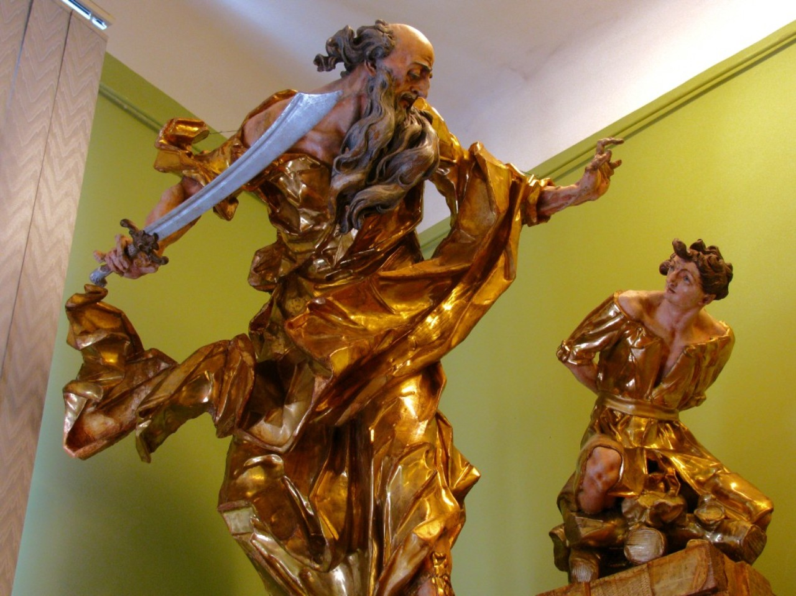
Пінзель

Slide 33
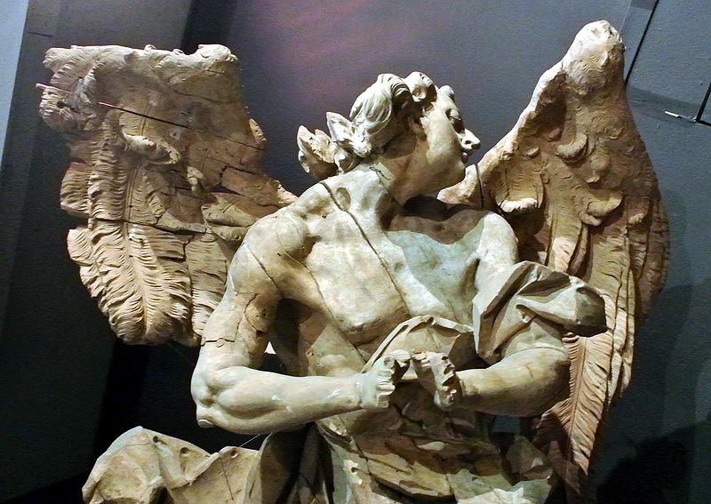
Пінзель

Slide 34
Національна самобутність стилю яскраво виявилася в українському живописі

Slide 35
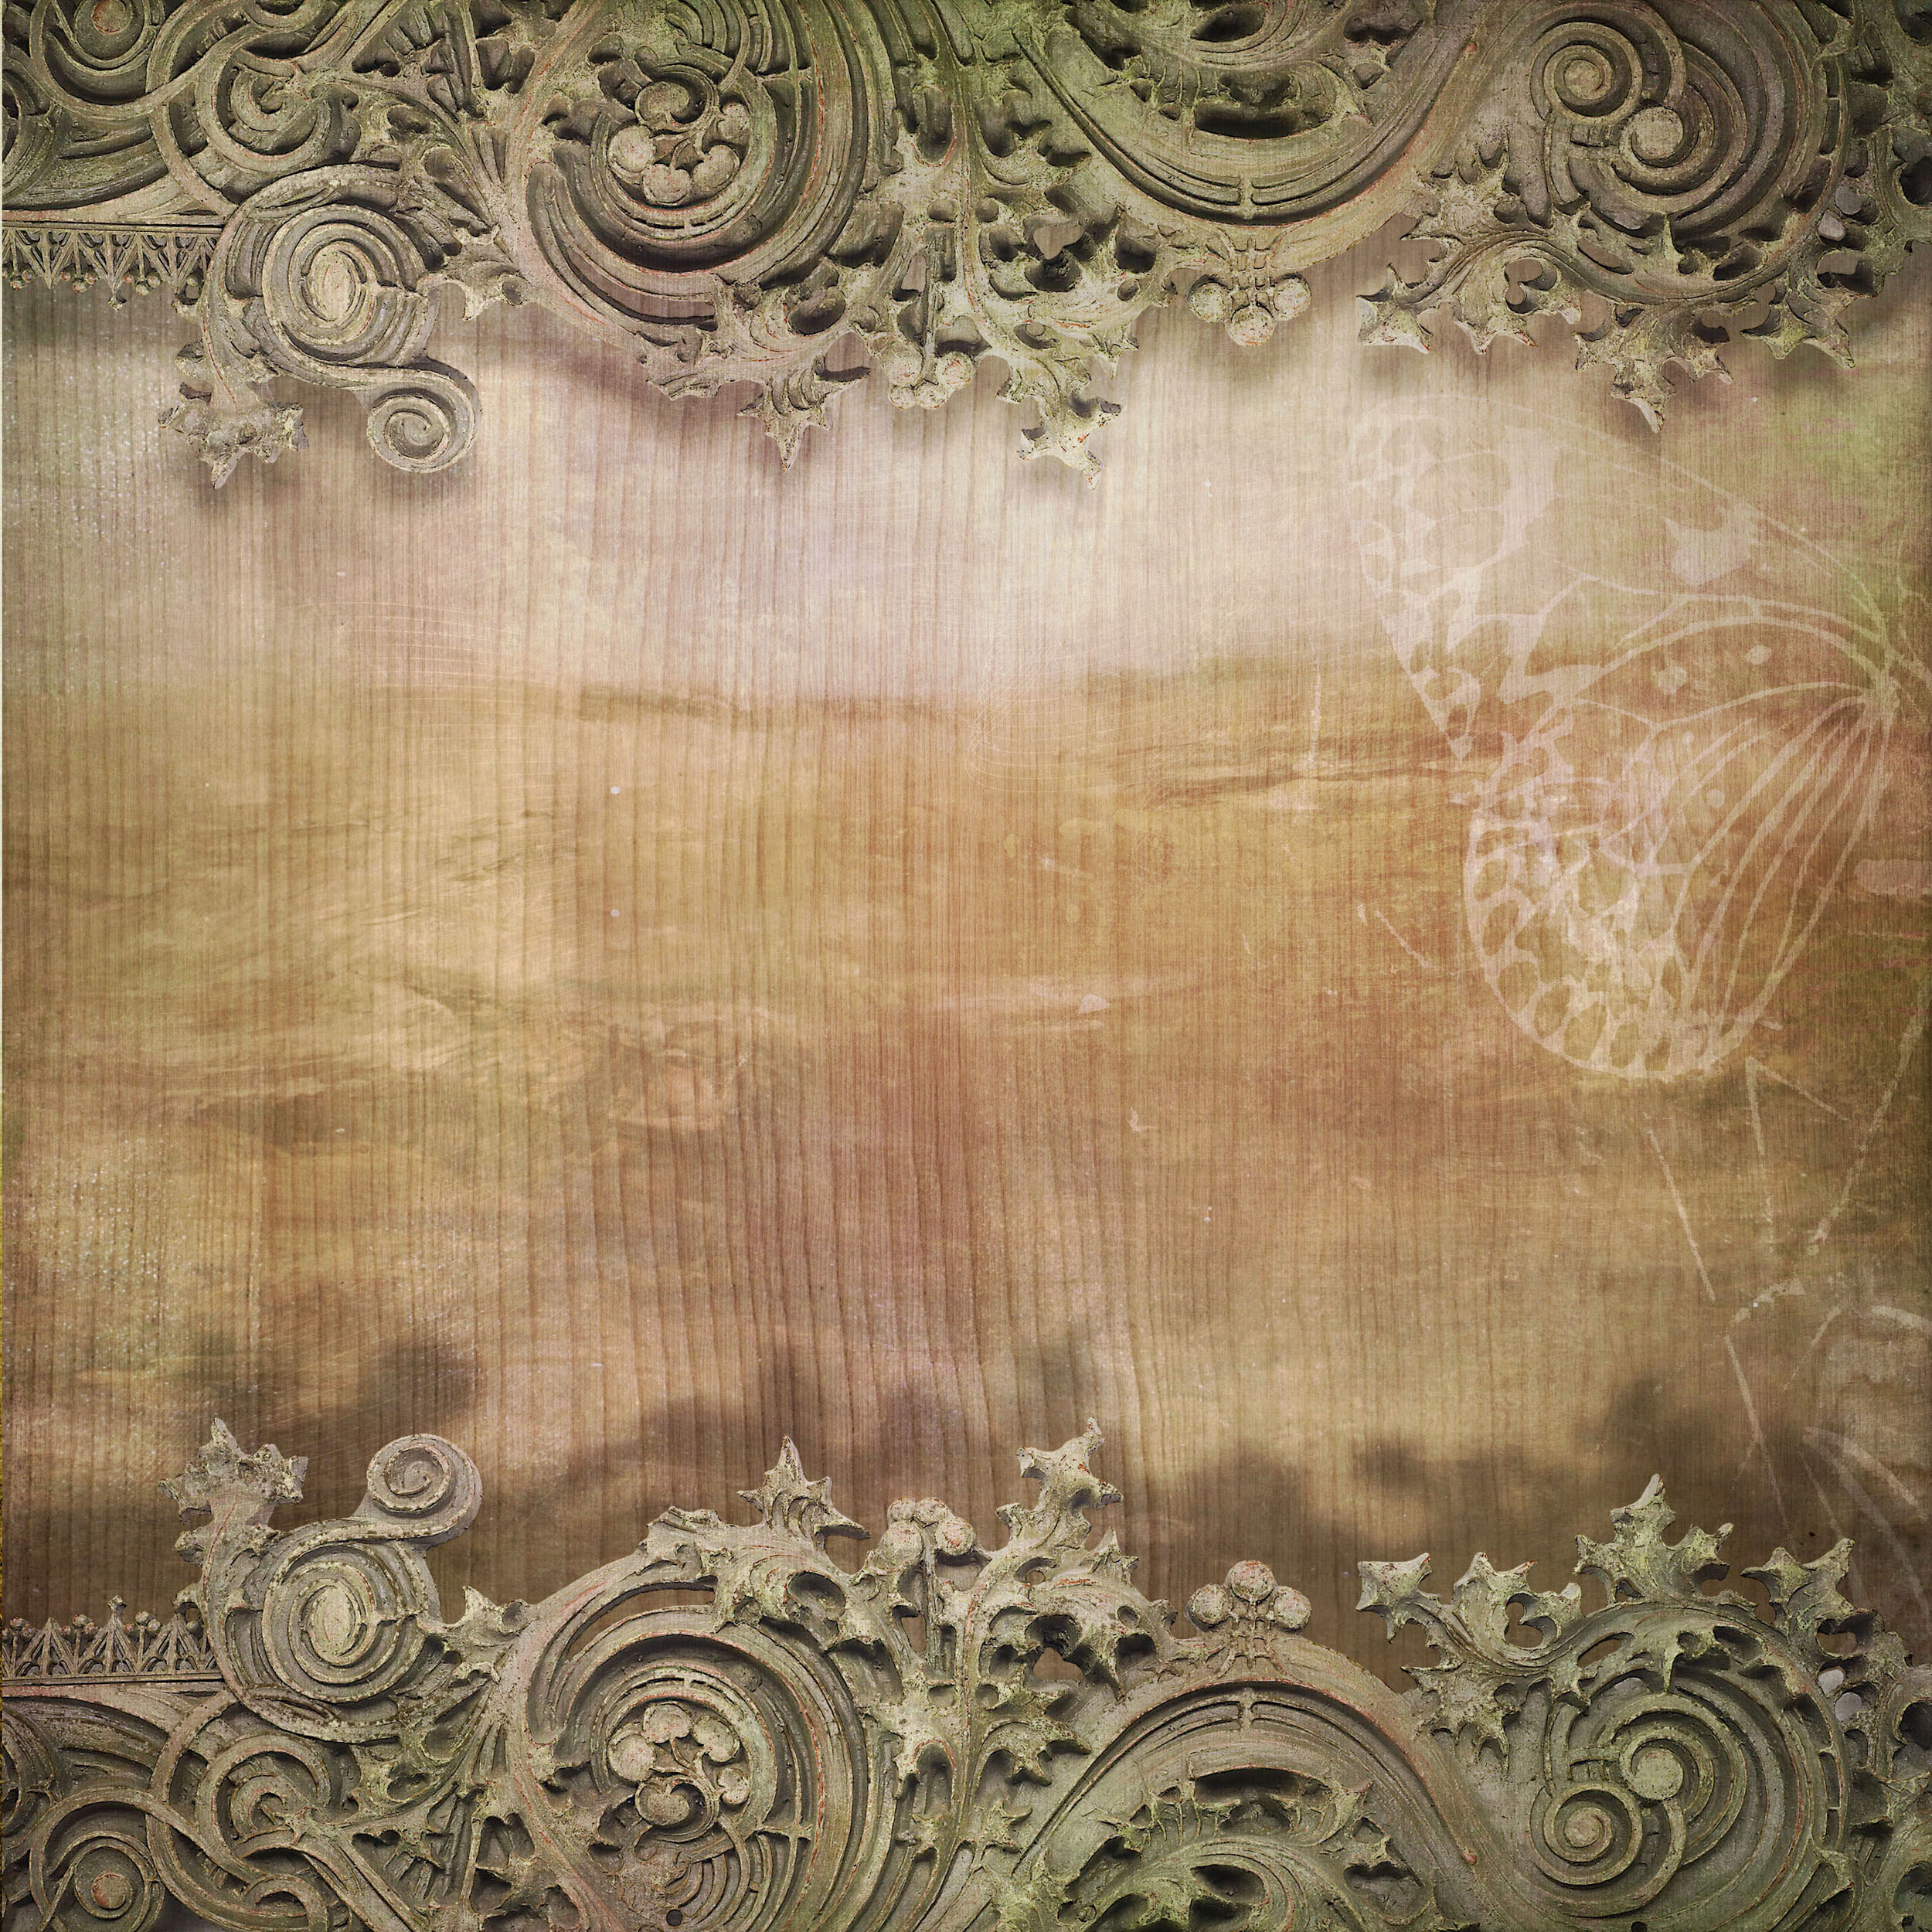
Мистецтво іконопису
стверджується як суто національне явище,
не схоже на аналогічне мистецтво інших країн

Slide 36
На Львівщині у Жовкві вирізнялася постать
Івана Рутковича.
На Волині тоді ж працював Йов Кондзелевич

Slide 37
Деякі ікони наближені до світських картин, як, наприклад, популярні
Покрови.
У нижній частині таких ікон малювали реалістичні зображення гетьманів, представників козацької старшини, кошових отаманів

Slide 38
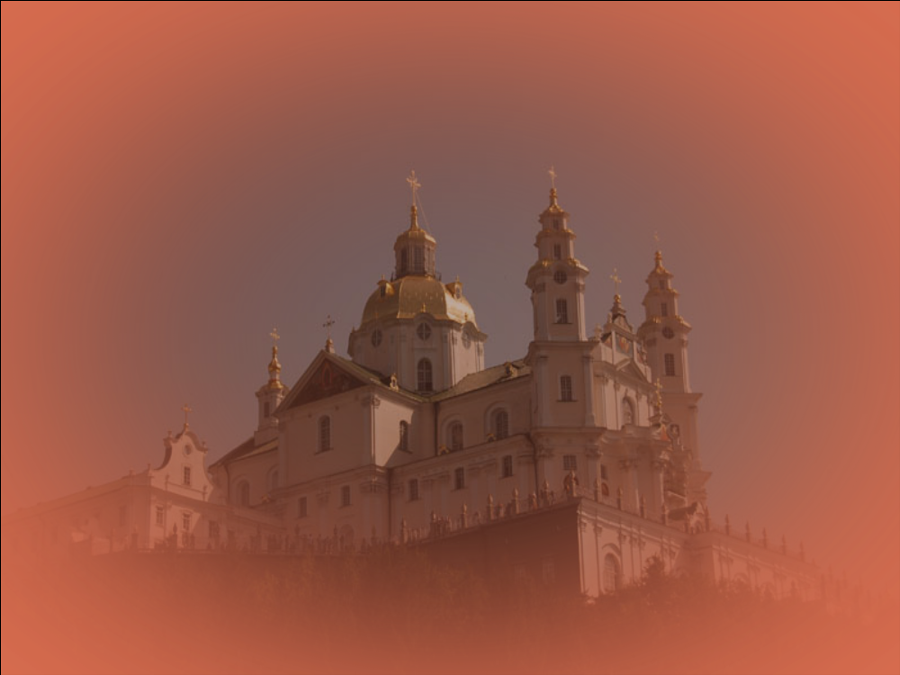
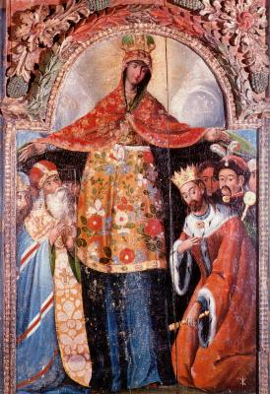
Покрова
Пресвятої Богородиці
із зображенням
Богдана Хмельницького
Ікона XVII ст

Slide 39
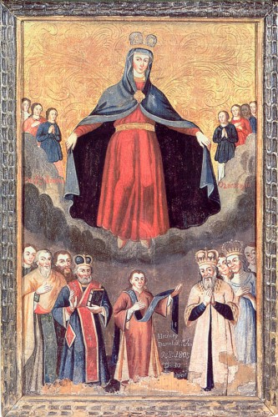
Ікона поч. ХІХ ст
Богородчанського району
Івано-Франківщина

Slide 40
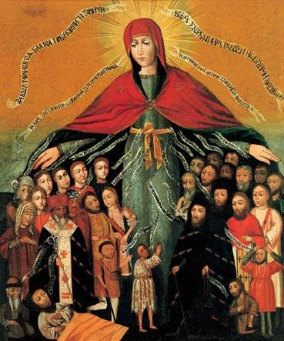
Покрова Пресвятої Богородиці
XVII ст.

Slide 41
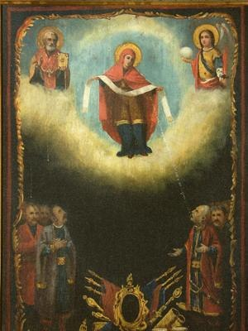
Ікона
Покрови
Божої Матері
на
Запорозькій Січі.

Slide 42
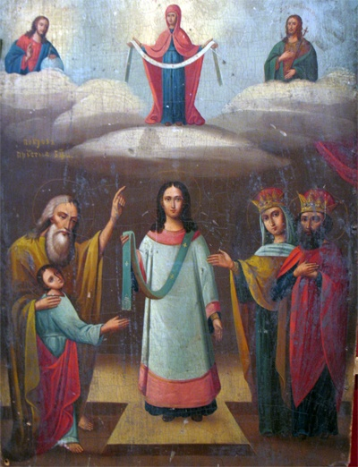
Покрова
Пресвятої Богородиці
Кінець XIX —
початок XX ст
Дерево, олія

Slide 43
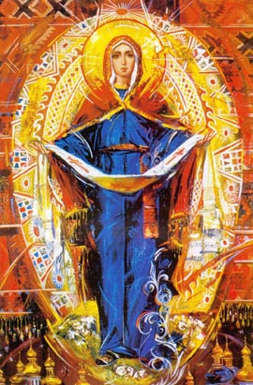
Покрова
Олександр Охапкін

Slide 44
У музичному мистецтві
доби бароко на зміну одноголосному знаменному розспіву приходить партесний спів,
а згодом виникає
партесний концерт

Slide 45
Найвідоміший автор
партесних концертів
Микола Дилецький
створив
“ Мусікійську граматику ”
(1675) – першу вітчизняну працю про особливості партесного співу

Slide 46
Становлення й розвиток українського шкільного театру припадає на ХVІІ – ХVІІІ ст. Обґрунтував принципи шкільної драми Феофан Прокопович – реформатор
барокового театру

Slide 47
Характерною постаттю
не тільки музичної,
а й усієї культури України
тієї епохи став
козак-бандурист,
який втілював патріотичні ідеали волелюбного й героїчного козацтва

Slide 48
Надзвичайну популярність
мали в Україні
народні картини
“ Козак Мамай “

Slide 49
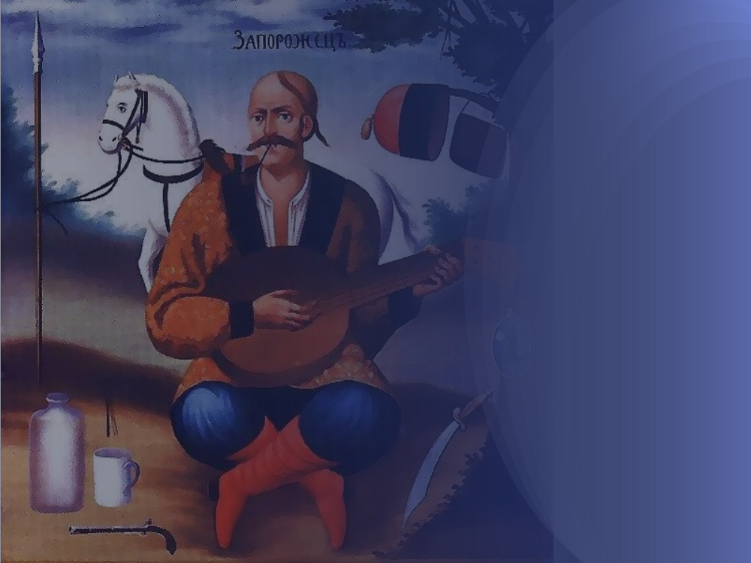
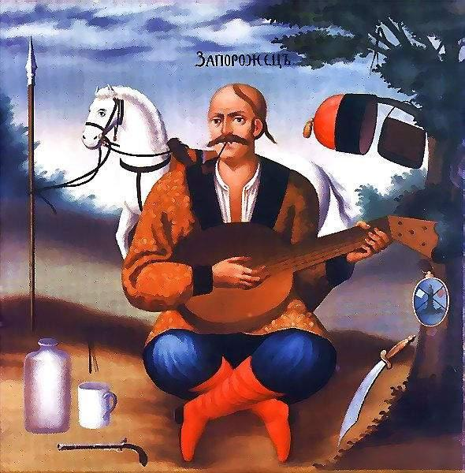
Козак Мамай -
образ
українського
лицаря

Slide 50
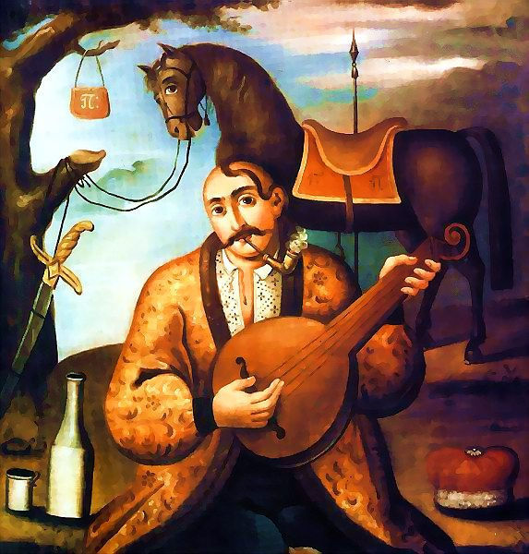

Slide 51
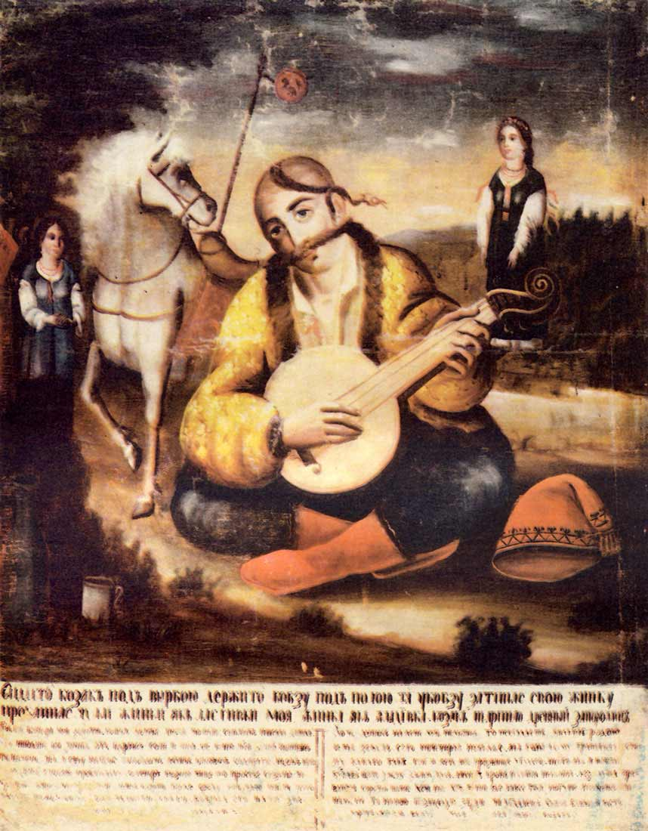
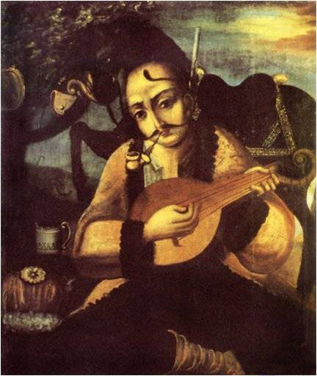

Slide 52
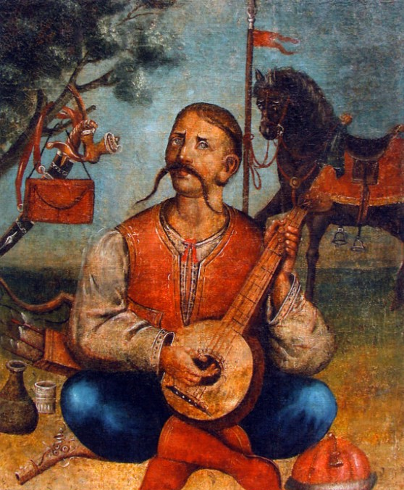
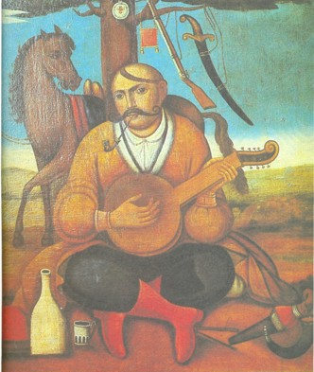

Slide 53


Домашнє завдання:
Опрацювати сторінки 104 – 113;
Творче завдання: ст. 112
(варіант 1)
або
ст. 113 (варіант 2)

Slide 54
Дякую за увагу

